Slide 1


Slide 2









Apozicija

Slide 3





POVEŽI
Apoziciju poveži s imenicama jer se imenice pojavljuju u službi apozicije. Razlikuj opće i vlastite imenice.

Slide 4
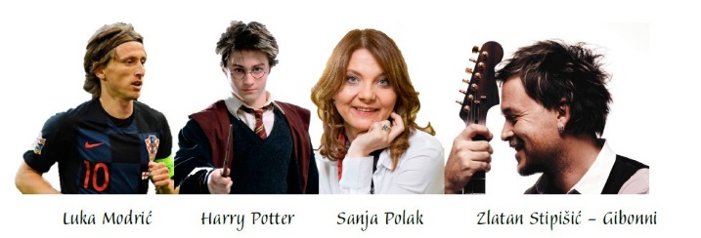
Tko sam, što sam
PRIPREMI SE
Zapiši u bilježnicu zanimanje ili titulu svake pojedine osobe ispred njezina imena i prezimena. Podcrtaj riječi koje označavaju zanimanje ili titulu.
nogometaš
čarobnjak
spisateljica
glazbenik
Te su imenice u službi apozicije.

Slide 5
Koja se vrsta riječi uvijek pojavljuje u službi apozicije? U kojem su padežu apozicija i imenica na koju se odnosi u zadanim rečenicama?
IMENICA
NAUČI
Grad Dubrovnik smješten je na jugu Hrvatske.
S kule Minčete pruža se veličanstven pogled na grad.
Rijeka Drava utječe u rijeku Dunav kod Aljmaša.
U dvorcu Trakošćanu često se održavaju izložbe.
nominativ
APOZICIJA (AP/Ap.)
genitiv
Imenica koja dopunjuje drugu imenicu i slaže se s njom u padežu.
nominativ, akuzativ
lokativ

Slide 6

Ponovi apoziciju. Napiši sam/sama u bilježnicu nekoliko primjera rečenica u kojima će biti apozicija.
PONOVI
APOZICIJA
dopuna imenici
po vrsti riječi je imenica
slaže se u padežu s imenicom koju označava

Slide 7
Promotri primjere. Koja se vrsta riječi u rečenici nalazi uz apoziciju? Što je apozicijski skup?
NAUČI VIŠE
Kamena kula Minčeta nalazi se u Dubrovniku.
Stari dvorac Trakošćan podignut je u 13. stoljeću.
APOZICIJSKI SKUP
pridjevi
Apozicijski skup čini apozicija s jednim ili više atributa.
ATRIBUT + APOZICIJA = APOZICIJSKI SKUP
kamena kula kamena kula Minčeta
stari dvorac stari dvorac Trakošćan

Slide 8
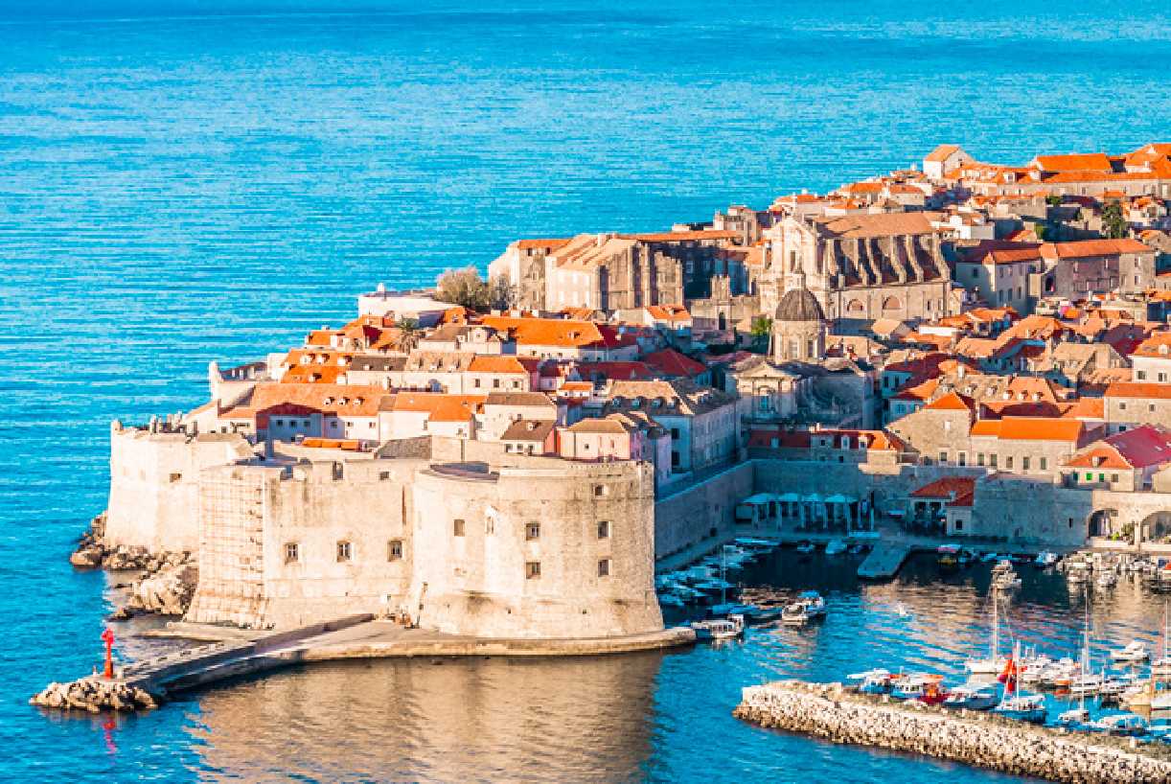
Promotri primjere. Koje su vrste riječi umetnute između apozicije i imenice na koju se odnosi?
NAUČI VIŠE
Učenica se Ana iznenadila.
Grad je Dubrovnik na jugu Hrvatske.
REDOSLIJED RIJEČI
Između apozicije i imenice može se umetnuti pomoćni glagol ili zamjenica.

Slide 9

Promotri primjere. Zaključi u kojim situacijama apoziciju i apozicijski skup treba odvojiti zarezom.
TOČNO PIŠI I GOVORI
Sanja Polak, spisateljica, napisala je mnogo zanimljivih knjiga.
Minčeta, kamena kula, nalazi se u gradu Dubrovniku.
Ana Ivić, nova učenica, stigla je jučer u našu školu.
PISANJE ZAREZA
Ako se apozicija ili apozicijski skup nalazi iza imenice, od ostatka se rečenice odvaja zarezima.

Slide 10


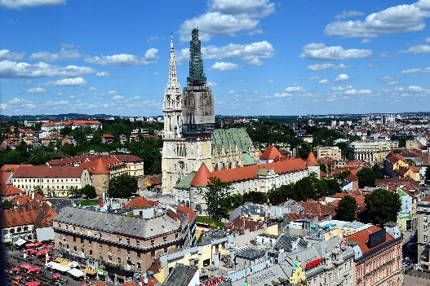
Književnik August Šenoa živio je u Zagrebu.
Stari grad Zagreb bio je tema njegovih povijesnih romana.
UVJEŽBAVANJE
Podcrtaj apoziciju i apozicijski skup.
_______________________________________________________________________________________________
August Šenoa, književnik, živio je u Zagrebu.
Prepiši rečenice tako da apozicija i apozicijski skup budu iza imenice.
Zagreb, stari grad, bio je tema njegovih povijesnih romana.

Slide 11






U tekstu označi sve apozicije.
Ponovi sve članove rečeničnog ustrojstva.
PONOVI
Odigraj igru Država, grad, selo te u kviz poveži geografske pojmove s nazivima.
Provjeri svoje znanje rješavajući izlaznu karticu.
Provjeri razlikuješ li atribut od apozicije te atributni skup od apozicijskoga.

